Slide 1

Mal pr. 1.mai 2025
Denne malen bruker skriftfonten Calibri.
Aksla sin foretrukne font er: SegoTw Cen MT
Tips – Bruk funksjonen Erstatt Skrifter i Powerpoint for å erstatte all tekst med ny font.
Hold god avstand til logoer.

Slide 2
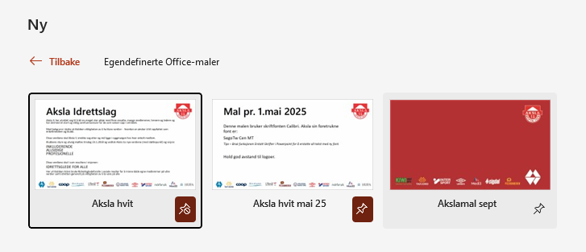
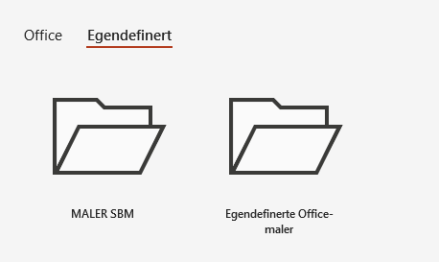
Installering på egen maskin
For å installere den på egen pc så er oppskriften
Lagre som PowerPoint mal (.pot) – den lagres da automatisk under egendefinerte office maler
For å bruke den – velg Fil, Ny, Egendefinert og så mappen Egendefinerte Office-maler.
PS! For å feste malen som snarvei, hold musepeker over malen og klikk på knappenålen. Da vil den komme som førstevalg neste gang man velger Fil – Ny i PowerPoint

Slide 3
Aksla Idrettslag
Aksla IL har utviklet seg til å bli en meget stor aktør med flere ansatte, mange medlemmer, trenere og ledere og har dermed et stort og viktig samfunnsansvar for de som vokser opp i området.
Med bakgrunn i dette så klubben viktigheten av å ha klare verdier - hvordan en ønsker å bli oppfattet som enkeltmedlem og klubb.
Disse verdiene skal Aksla IL strekke seg etter og må ligge i ryggmargen hos hver enkelt medlem.
Klubbens styre og utvalg møttes tirsdag 23.1.2018 og vedtok Aksla ILs nye verdiene (med støttepunkt) og visjon:
INKLUDERENDE
ALLSIDIGE
PROFESJONELLE
Disse verdiene skal i sum resultere i visjonen:
IDRETTSGLEDE FOR ALLE
Her vil klubben tidvis bruke #idrettsgledeforalle i sosiale medier for å minne både egne medlemmer på våre verdier samt idretten generelt på viktigheten av å ta vare på alle

Slide 4
Overskrift
Brødtekst

